Slide 1
Engenharia de Software
Projeto
Unrestricted

Slide 2
Projeto
Esta fase esta focada na criação de representações ou modelos que estão concentrados na arquitetura do software, estrutura de dados, interfaces e componentes que são necessários para implementação do software.
Representação, usando modelos, dos requisitos do sistema.
Pode-se utilizar notações gráficas (UML) ou documentos descritivos formais.

Slide 3
Projeto
O projeto deverá ter uma arquitetura reconhecível que seja criada usando estilos arquitetônicos conhecidos ou padrões que consistem em bons componentes de projeto e isso pode ser criado de uma maneira evolutiva.
O projeto deve ser modular e logicamente particionado em subsistemas e elementos.
O projeto deve consistir em uma única representação de dados, arquitetura, interfaces e componentes.
O projeto da estrutura de dados deverá conduzir ao projeto das classes apropriadas que são derivadas de padrões de projetos (design patterns) conhecidos.
O projeto de componentes deverá ter características de funcionalidades diferentes.
O projeto deverá ter interfaces que reduzam a complexidade das ligações entre componentes e o ambiente.
O projeto é derivado de usos de métodos repetitivos para obter informações durante a fase de engenharia de requisitos.
O projeto deverá usar uma notação que indique seu significado.

Slide 4
Projeto
Conceitos:
Abstração:
Abstração de dados se refere a coleções de dados que descrevem a informação requerida pelo sistema.
Abstração processual se refere a sequências de comandos ou instruções que estão limitadas a ações específicas.
Modularidade:
O projeto é decomposto em pedaços independentes chamados módulos.
Refinamento:
Permite que o projeto seja criado de forma que seja possível criar o projeto suprimindo o detalhamento de níveis mais baixos do software.
Refatoramento:
Uma técnica que permite que um modelo seja checado internamente sem que as interfaces externas sejam afetadas.

Slide 5
Projeto
Projeto da Arquitetura do Software: visa a definir os grandes componentes estruturais do software e seus relacionamentos.
Projeto de Dados: tem por objetivo projetar a estrutura de armazenamento de dados necessária para implementar o software.
Projeto de Interfaces: descreve como o software deverá se comunicar dentro dele mesmo (interfaces internas), com outros sistemas (interfaces externas) e com pessoas que o utilizam (interface com o usuário).
Projeto Procedimental Detalhado: tem por objetivo refinar e detalhar a descrição procedimental dos componentes estruturais da arquitetura do software.

Slide 6
Projeto de Dados
Diagrama de Entidades e Relacionamentos:
Basicamente, um diagrama ER representa as entidades do mundo real e os relacionamentos entre elas, que um sistema de informação precisa simular internamente.
Entidade: representação abstrata de alguma coisa do mundo real que temos interesse em monitorar o comportamento.
Relacionamento: abstração de uma associação entre duas ou mais entidades.
Diagrama de Fluxo de Dados
É um instrumento para a modelagem de processos, que representa um sistema como uma rede de processos, interligados entre si por fluxos de dados e depósitos de dados.
Dicionário de Dados:
Coleção de metadados que contém definições e representações sobre os dados de um sistema.

Slide 7
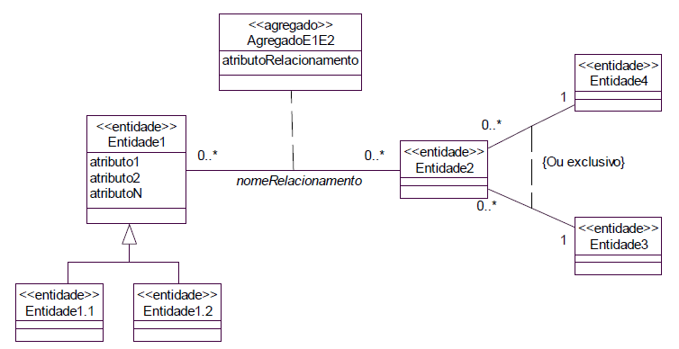
Projeto de Dados - DER

Slide 8
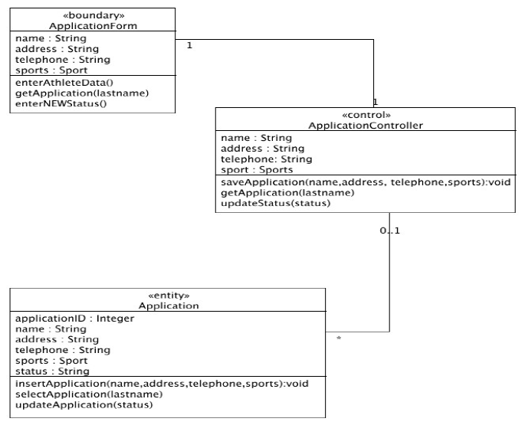
Projeto de Arquitetura
Diagrama de Classes: mostra a estrutura estática do domínio das abstrações (classes) do sistema. Ele descreve os tipos de objetos no sistema e os vários tipos de relacionamentos estáticos que existem entre eles. Mostra os atributos e operações de uma classe e checa a maneira com que os objetos colaboram entre si.

Slide 9
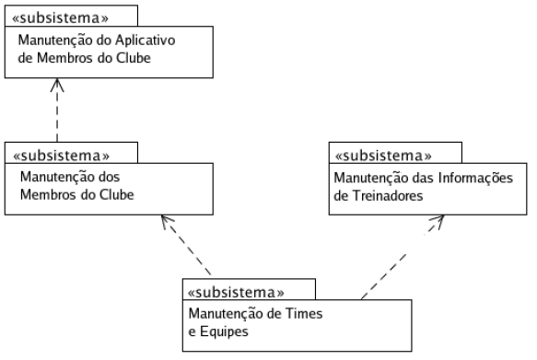
Projeto de Arquitetura
Diagrama de Pacote: Mostra a divisão de sistemas grandes em agrupamentos lógicos de pequenos subsistemas. Ele mostra agrupamentos de classes e dependências entre elas. Uma dependência existe entre dois elementos se mudanças na definição de um elemento pode causar mudanças em outros elementos.

Slide 10
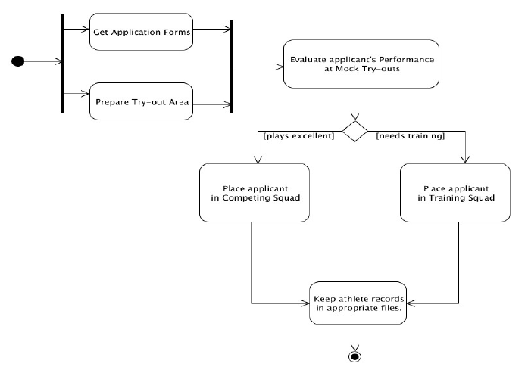
Projeto de Arquitetura
Diagrama de Atividade: Mostra o fluxo sequencial das atividades. É usado tipicamente para indicar o comportamento da operação, fluxo de eventos ou a trilha de evento do Caso de Uso.

Slide 11
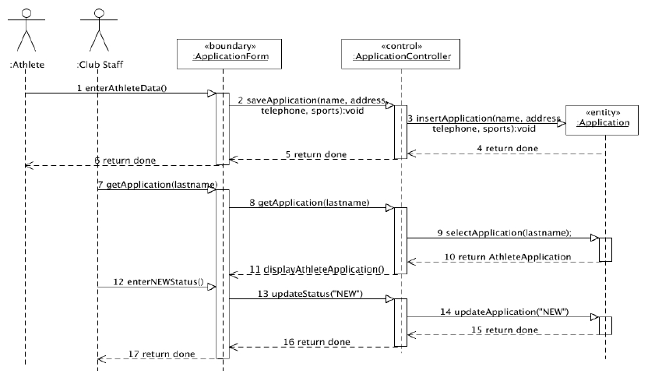
Projeto de Arquitetura
Diagrama de Sequencia: Indica o comportamento dinâmico colaborativo entre objetos para a sequência de mensagem enviada entre eles, em uma sequência de tempo. A sequência de tempo é mais fácil de visualizar em um diagrama de sequência, do topo até a base.

Slide 12
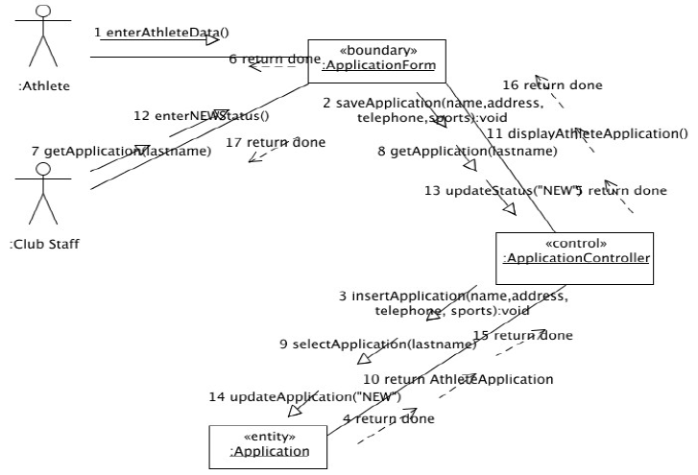
Projeto de Arquitetura
Diagrama de Colaboração: Indica os objetos reais e as ligações que representam as “redes de objetos” que estão colaborando. A sequência de tempo é indicada pela numeração do índice da mensagem das ligações entre os objetos. O diagrama de colaboração é mais apropriado quando os objetos e suas ligações facilitam o entendimento da interação entre os objetos, e a seqüência de tempo não é importante.

Slide 13
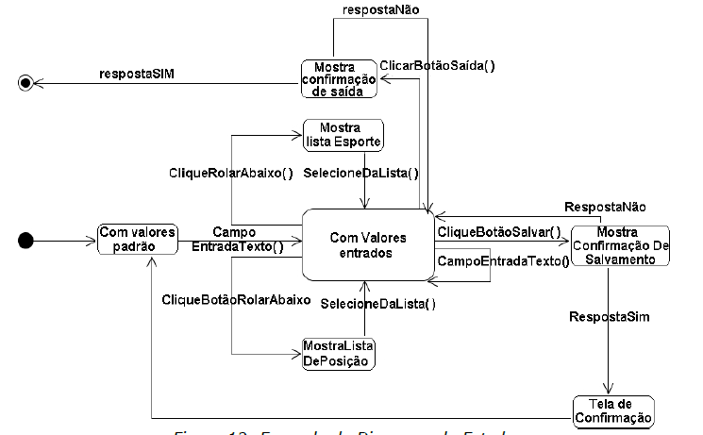
Projeto de Arquitetura
Diagrama de Estado: Mostra todos os possíveis estados que objetos da classe podem assumir e quais eventos causaram sua mudança. Mostra como os estados dos objetos mudam de acordo com o resultado de eventos que são controlados pelo objeto. Bom para ser usado quando uma classe tem comportamento de ciclo de vida complexo.

Slide 14
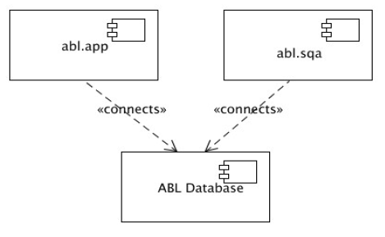
Projeto de Arquitetura
Diagrama de Componentes: Mostra os componentes do software em termos de códigos fonte, códigos binários, ligação de bibliotecas dinâmicas etc.

Slide 15
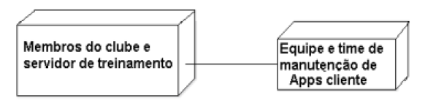
Projeto de Arquitetura
Diagrama de Implementação: Mostra a arquitetura física do hardware e de software do sistema. Ele realça a relação física entre software e componentes de hardware no sistema.

